Slide 1





Universitas SEBELAS MARET
STRATEGI PERLINDUNGAN DAN PENEGAKAN HUKUM HAK KEKAYAAN INTELEKTUAL (HAKI)
OLEH :
PROF. DR. JAMAL WIWOHO, S.H., M.HUM.
WWW.JAMALWIWOHO.COM

Slide 2
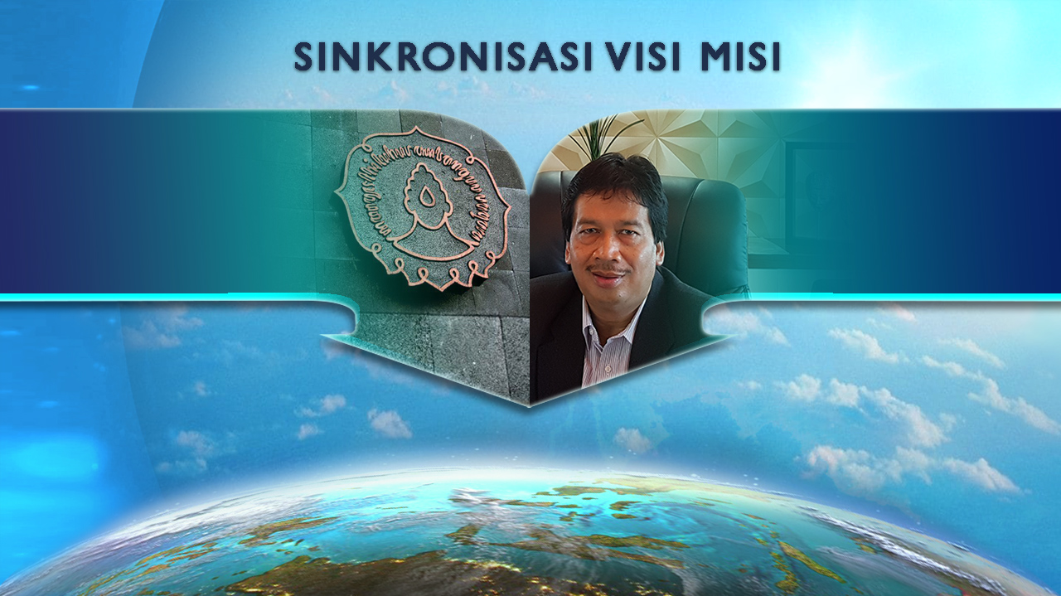



Nama : Prof. Dr. Jamal Wiwoho, S.H., M.Hum.
Tempat/Tgl. Lahir : Magelang, 8 November 1962
Tempat Tinggal : Jl. Manunggal 1/43, Solo, Jawa Tengah
Pendidikan : S1 FH UNS, S2 Hukum Ekm & Tek Undip, S3 PDIH Undip
Status : Berkeluarga, 1 Istri , 3 Anak
Hp. : 08122601681
E-mail : jamalwiwoho@staff.uns.ac.id atau jamalwiwoho@yahoo.com
website : ja.mal wiwoho.com
Pekerjaan : Dosen / Pengajar di Fakultas Hukum – UNS
Pengalaman : 1. Rektor UNS Th 2019 – 2024
2. Ketua MRPTNI Th. 2021 – 2023
3. Inspektur Jenderal Kemenristek Dikti;
4. Plh. Rektor Universitas Negeri Manado
  5. Wakil Rektor II UNS Surakarta
  6. Ketua forum PR II / WR II Se – Indonesia
  7. Sekretaris Prodi S3 Ilmu Hukum FH UNS
  8. Ketua Dewan Pengawas UNDIP
  9. Ketua Dewan Pengawas UNS
  10. Anggota Dewan Pengawas UPN Jakarta.
Lain-lain :
  Reviewer Nasional DP2M Dikti, Tim PAK Dikti, Instruktur Brevet, Konsultan DPRD Ngawi- Jatim, DPRD Karanganyar-Jateng, DPRD Surakarta, DPRD Balikpapan, Konsultan IAPI, Konsultan Pemda Ngawi, Pemda Magetan Jatim, Pemkot Gorontalo, Saksi Ahli di beberapa Pengadilan, dll.
  guru S2/S3 tidak tetap di Univ Diponegoro, Univ Trisakti Jkt, Univ Taruma Negara Jkt, Univ Djuanda Bogor, Univ Swadaya Gunung Jati Cirebon, Univ Slamet Riyadi dan UNSA Solo, Univ Brawijaya Malang (disertasi) dll.
  Tahun 2016. Local Institutional Development and Cost of Financial Intermediation. International Journal of Business.”
  Tahun 2016. The Existence of Corporate Social Responsibility (CSR) for Improving of The Welfare of Society. Business, Economics, and Social Science & Humanities.
  Tahun 2017. Reinforcement of Cooperative Regulation in Dealing with Global Business Penetration. International Journal of Economic Research, Volume No. 14, Issue No. 5.
  Page 111-123.
  Tahun 2017. The Effectiveness of Customer Complaint Resolution Facilitation Program by Financial Service Authority. International Journal of Economic Research, Volume No. 14,
  Issue No. 5. Page 71-86.
  Tahun 2018 (dalam proses). Micro Stress Testing for Indonesian Banking. International. Journal of Business and Society.
CURICULUM VITAE
Jamal wiwoho @jamalwiwoho1
www.jamalwiwoho.com

Slide 3


Universitas SEBELAS MARET
pendahuluan
Perlindungan dan penegakan hukum HAKI sangat penting untuk mencegah pelanggaran, memastikan hak eksklusif bagi pemiliknya, serta menjaga inovasi dan kreativitas.
Strategi ini mencakup pencegahan, perlindungan hukum, dan mekanisme penegakan hukum.
WWW.JAMALWIWOHO.COM

Slide 4


Strategi Perlindungan HAKI
Perlindungan HAKI dilakukan melalui langkah-langkah preventif dan proaktif agar hak tidak disalahgunakan oleh pihak lain.
a. Pendaftaran HAKI
✅ Hak Cipta → Pendaftaran di Direktorat Jenderal Kekayaan Intelektual (DJKI) memperkuat bukti kepemilikan.
✅ Merek Dagang → Pendaftaran merek mencegah penggunaan nama/logo oleh pihak lain.
✅ Paten → Melindungi inovasi teknologi agar tidak digunakan tanpa izin.
✅ Desain Industri → Menjaga eksklusivitas desain produk.
✅ Indikasi Geografis → Mencegah produk khas daerah diklaim oleh pihak asing.
🔹 Contoh Kasus:
  Merek "Kopi Luwak" hampir diklaim pihak asing, tetapi akhirnya dilindungi sebagai indikasi geografis Indonesia.
WWW.JAMALWIWOHO.COM

Slide 5

Strategi Perlindungan HAKI
Perlindungan HAKI dilakukan melalui langkah-langkah preventif dan proaktif agar hak tidak disalahgunakan oleh pihak lain.
b. Penggunaan Kontrak dan Lisensi
✅ Perjanjian Lisensi → Memberikan izin kepada pihak lain untuk menggunakan HAKI dengan ketentuan tertentu.
✅ Non-Disclosure Agreement (NDA) → Melindungi rahasia dagang dan inovasi teknologi dalam bisnis dan startup.
✅ Franchise Agreement → Mengatur hak penggunaan merek dalam bisnis waralaba.
🔹 Contoh Kasus:
  Lisensi Spotify → Spotify memperoleh hak lisensi musik dari label rekaman untuk distribusi legal.
WWW.JAMALWIWOHO.COM

Slide 6

Strategi Perlindungan HAKI
Perlindungan HAKI dilakukan melalui langkah-langkah preventif dan proaktif agar hak tidak disalahgunakan oleh pihak lain.
c. Pemanfaatan Teknologi untuk Perlindungan
✅ Digital Rights Management (DRM) → Mencegah pembajakan konten digital seperti e-book, film, dan software.
✅ Blockchain & NFT → Menjaga kepemilikan aset digital seperti seni digital dan hak cipta lagu.
🔹 Contoh Kasus:
  Musisi menjual lagu sebagai NFT untuk melindungi hak cipta dan mendapatkan royalti langsung dari pembeli.
WWW.JAMALWIWOHO.COM

Slide 7


Universitas SEBELAS MARET
oleh : Chidi eze
Strategi Penegakan Hukum HAKI
Jika terjadi pelanggaran, pemilik HAKI dapat menempuh langkah hukum untuk menegakkan haknya.
a. Penyelesaian Secara Damai
✅Negosiasi → Pihak yang bersengketa berdiskusi untuk mencari solusi tanpa pengadilan.
✅ Mediasi → Melibatkan mediator independen untuk mencapai kesepakatan.
🔹 Contoh Kasus:
  Google vs. Oracle → Sengketa hak cipta kode Java dalam Android awalnya mencoba diselesaikan melalui negosiasi sebelum masuk ke pengadilan.
WWW.JAMALWIWOHO.COM

Slide 8


Universitas SEBELAS MARET
oleh : Chidi eze
Strategi Penegakan Hukum HAKI
Jika terjadi pelanggaran, pemilik HAKI dapat menempuh langkah hukum untuk menegakkan haknya.
b. Gugatan di Pengadilan Niaga
✅ Pengadilan Niaga menangani sengketa hak cipta, merek, paten, dan desain industri.
✅Jika terbukti bersalah, pelanggar bisa dikenakan ganti rugi atau larangan penggunaan hak tersebut.
🔹 Contoh Kasus:
  Gojek vs. Gojek Malaysia → Pengadilan Niaga memutuskan bahwa "Gojek" adalah merek terdaftar di Indonesia dan tidak boleh digunakan pihak lain.
WWW.JAMALWIWOHO.COM

Slide 9

Universitas SEBELAS MARET
oleh : Chidi eze
Strategi Penegakan Hukum HAKI
Jika terjadi pelanggaran, pemilik HAKI dapat menempuh langkah hukum untuk menegakkan haknya.
c. Penegakan Pidana terhadap Pembajakan dan Pemalsuan
✅ Sanksi pidana bagi pembajakan hak cipta (UU Hak Cipta No. 28 Tahun 2014).
✅ Denda dan hukuman bagi pemalsuan merek (UU Merek No. 20 Tahun 2016).
🔹 Contoh Kasus:
  Penutupan situs pembajakan IndoXXI → Pemerintah Indonesia menindak situs ilegal yang membagikan film tanpa izin.
WWW.JAMALWIWOHO.COM

Slide 10


Universitas SEBELAS MARET
oleh : Chidi eze
Strategi Penegakan Hukum HAKI
Jika terjadi pelanggaran, pemilik HAKI dapat menempuh langkah hukum untuk menegakkan haknya.
d. Penyelesaian Sengketa Internasional
✅ WIPO Arbitration and Mediation Center → Penyelesaian sengketa HAKI lintas negara.
✅ TRIPS Agreement WTO → Jika negara melanggar HAKI perusahaan asing, bisa digugat melalui WTO.
🔹 Contoh Kasus:
Kasus Indonesia vs. AS dalam TRIPS → Indonesia digugat karena kebijakan impor film yang dianggap melanggar TRIPS.
WWW.JAMALWIWOHO.COM

Slide 11



Universitas SEBELAS MARET
oleh : Chidi eze
KESIMPULAN
Strategi perlindungan dan penegakan hukum HAKI mencakup pendaftaran hak, kontrak bisnis, pemanfaatan teknologi, serta penyelesaian hukum melalui pengadilan atau arbitrase internasional. Pelaku bisnis dan kreator perlu memahami mekanisme ini agar hak mereka tetap terlindungi dari pelanggaran.
WWW.JAMALWIWOHO.COM

